Slide 1
12 марта.
Классная работа.
Мы начать урок готовы,
Будем слушать, рассуждать
И друг другу помогать.

Slide 2
Логическая разминка.
Через шесть с половиной часов наступит полночь. А сейчас который час?
А) 21:30;
Б) 6:30;
В) 20:30;
Г) 17:30;
Д) 10:30.

Slide 3
Логическая разминка
Поменяйте местами две цифры в каждом примере так, чтобы равенства стали верными:
а) 69 : 3 = 7
б) 89 : 1 = 9
в) 7 х 6 = 58
г) 9 х 4 = 56
63:9=7
81:9=9
7Х8=56
9Х6=54

Slide 4
Устный счет.

Slide 5
90
42
7
12
15
72
66
6х
9
54
11
14
3
84
18

Slide 6
7ост.1
6
6
12
5
3
9
36 :
9
4
4
3
36
12
1

Slide 7
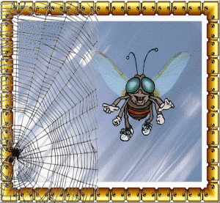
Прочитайте и запишите трёхзначные числа цифрами.
Комнатная муха взмахивает крылышками триста пятьдесят два раза в секунду,
шмель –двести двадцать семь раз,
пчела- четыреста сорок раз,
а комар- пятьсот пятьдесят пять.
352, 227, 440, 555

Slide 8
120, 90, 800, 80, 100, 10
1)Запиши число, в котором 1 сотня, 2 десятка, 0 единиц.
2)Первый множитель равен 30, а второй 3. Чему равно произведение?
3) Какое число идёт по счёту за числом 799?
4)Запиши число стоящее между числами 79и 81.
5)Запишите наименьшее трехзначное число.
6)Чему равно частное, если делимое- 80, а делитель- 8?

Slide 9
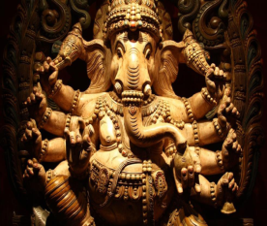
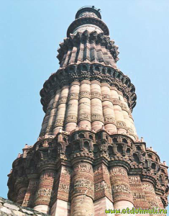
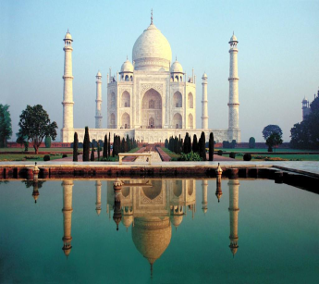
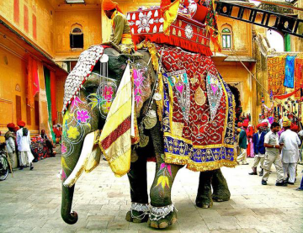
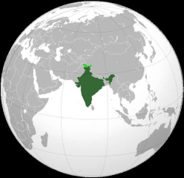
ИНДИЯ
«сунья» -«пустое»
27о

Slide 10
Сегодня будем говорить о том, Что плохо нам шутить с нулем. Напрасно думают, что ноль Играет маленькую роль. Мы двойку в двадцать превратим. Из троек и четверок Мы можем, если захотим, Составить тридцать, сорок. Пусть говорят, что ноль - ничто. С двумя нолями вместе Из единицы выйдет сто, Из двойки – целых двести.
0
10
100

Slide 11
Тема урока: Увеличение и уменьшение чисел в 10 раз, 100 раз.

Slide 12
7
7 ед.
70
7 дес.
В 10 раз больше
700
7 сот.
В 100 раз больше
7·10=70
7·100=700

Slide 13
Чтобы умножить число на 10, надо…
Чтобы умножить число на 100, надо…

Slide 14
500
5 сот.
50
5 дес.
5
5 ед.
500:10=50
500:100=5

Slide 15
Чтобы разделить число на 10, надо…
Чтобы разделить число на 100, надо…

Slide 16
При увеличении числа в 10 раз — справа дописываем один ноль.
При увеличении числа в 100 раз — справа дописываем два ноля.
Чтобы уменьшить число в 10 раз, нужно справа отбросить один ноль.
Чтобы уменьшить число в 100 раз, нужно справа отбросить два ноля.

Slide 17
№1.Найдите значения выражений
600:100=6
14·10=140
3·100=300
50:10=5
35·10=350
200:100=2
23·10=230
8·100=800

Slide 18
Задача № 2
Для занятий в детский сад купили 3 набора цветной бумаги по 100 листов в каждом и 500 листов белой бумаги. Сколько всего листов бумаги купили?

Slide 19
№3.Решите уравнения.
170:х=10
100·а=600

Slide 20
№4
5м 3дм=…см
4м = … дм
3см 10мм = …мм
2
2
2
2
2

Slide 21
Работа в парах
Тест « Удивительная Индия»

Slide 22
1. Какое животное изображено на гербе Индии?
430 уменьшить в 10 раз
43 –лев
420 –павлин
440 –тигр

Slide 23
Герб Индии

Slide 24
2. Какой тигр из-за деятельности людей в Индии находится на грани вымирания?
4 увеличить в 100 раз
40 –уссурийский
400 –бенгальский
104 –амурский

Slide 25
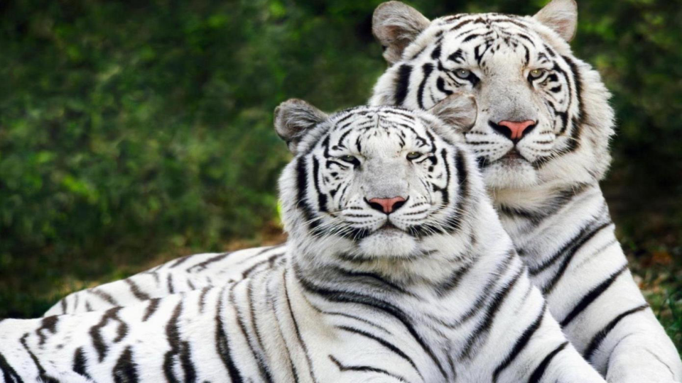
БЕНГАЛЬСКИЙТИГР

Slide 26
3. Как называется традиционная одежда индийских женщин?
Найди частное чисел 800 и 100
700 –чхима
80 –ципао
8 -сари

Slide 27
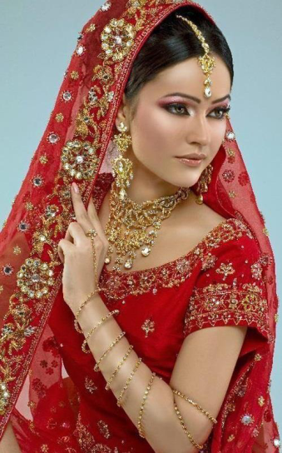
Национальная женская одежда-
САРИ

Slide 28
4.Как называется приправа, появившаяся в Индии, и в настоящее время употребляемая по всему миру?
Уменьшить в 10 раз число 390
39 –чёрный перец
380 –кари
290 –кардамон

Slide 29
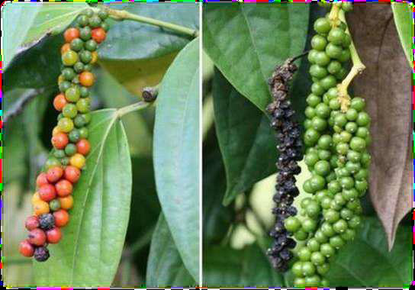
Чёрный перец

Slide 30
5. Как называется любимый в Индии «праздник огней»?
Найти произведение чисел 10 и 23
33 –Холи
230 –Дивали
203 -Угади

Slide 31
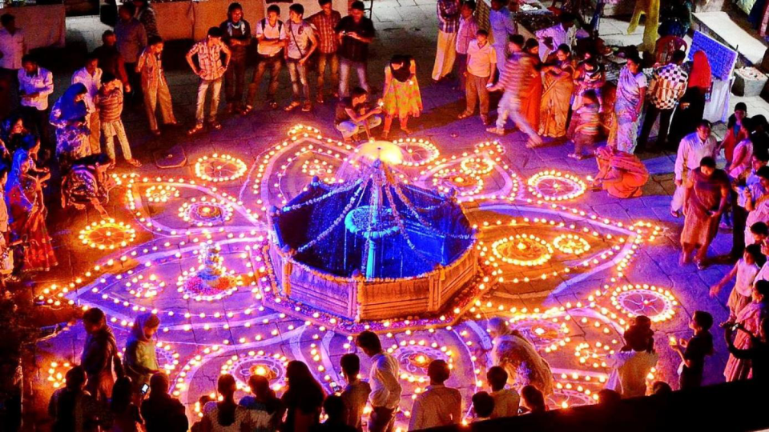
ПРАЗДНИК ОГНЕЙ-ДИВАЛИ

Slide 32
Итог урока
С какой новой темой познакомились?
Чему научились?
Какое знание открыли?
Зачем оно нам нужно?
Может можно обойтись и без него?

Slide 33
Сегодня на уроке
1.На уроке я работал(а)… | активно / пассивно
2.Своей работой на уроке я… | доволен / не доволен
3.Урок для меня показался… | коротким / длинным
4.За урок я… | не устал(а) / устал(а)
5.Мое настроение.. | стало лучше / стало хуже
6.Материал урока мне был | понятен / не понятен полезен / бесполезен интересен / скучен

Slide 34
Домашнее задание
С.47, №4, № 6

Slide 35
М
О
Л
О
Д
Ц
Ы
!

